Slide 1

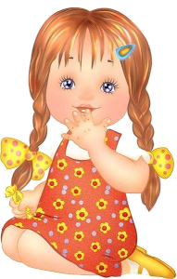
Классный час
на тему :
« Кто я такой?»

Slide 2

Цель: формирование у учащихся знаний о социально –правовом статусе ребенка
Задачи:
- познакомить учащихся с нравственно – правовыми основами успешного развития личности;
воспитывать чувство уверенности в себе и сформировать у детей уважительное отношение друг к другу;
-сформировать навыки самовыражения, общения друг с другом и заботы друг о друге.

Slide 3



Назовите слова на букву « Я»
А теперь дайте ответ на вопрос:
« Кто я такой?»

Slide 4

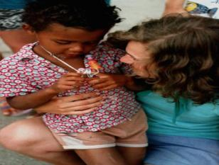
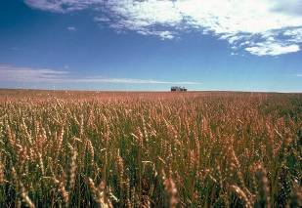
На Руси в давние времена детей называли зернышками. Как вы думаете, почему?

Slide 5



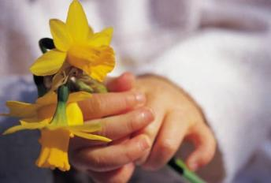
У всех народов сложилось трепетное отношение к детям.
Индусы считают, что ребенок – это « король в доме»,
японцы не наказывают детей до того времени, пока они не пойдут в школу.
А древние римляне требовали: «К ребенку нужно относиться с уважением», т. е . взрослые должны помнить о том, что недопустимо показывать детям дурной пример.

Slide 6
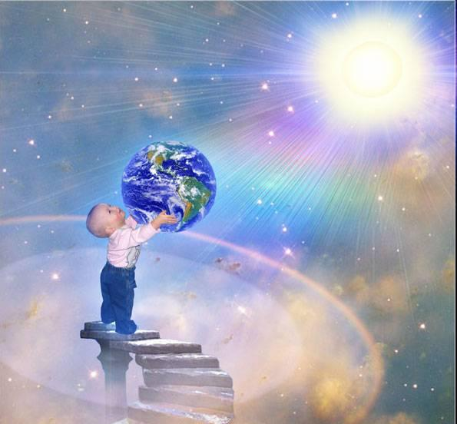

Конвенция ООН о правах ребенка , Конституция РФ и другие законы защищают детей.
Конвенция- международное соглашение, как правило, по какому- либо вопросу, имеющее обязательную силу для тех государств, которые к нему присоединились

Slide 7



Если ребенка родители чрезмерно опекают. А каким он вырастет?

Slide 8



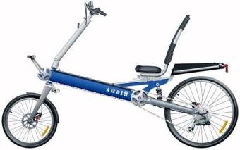

В ГОЛУБ. ПЛАТЬЕ
АЯ
Вывод:
Ребенок будет безвольным, несамостоятельным, изнеженным, впечатлительным, вспыльчивым, с тяжёлым, капризным характером.
ИЕ
ОМ

